Slide 1
Специальность 35.02.05 Агрономия
Государственное бюджетное профессиональное образовательное учреждение Пензенской области «Сердобский многопрофильный техникум»
442893 Пензенская область г.Сердобск,ул.Энергетиков,2
Тел. (84167) 2-48-36
442895 Пензенская область г.Сердобск, ул. Гагарина,30
Тел. (84167) 2-20-43
masterspt@sura.ru
smt58.3dn.ru

Slide 2
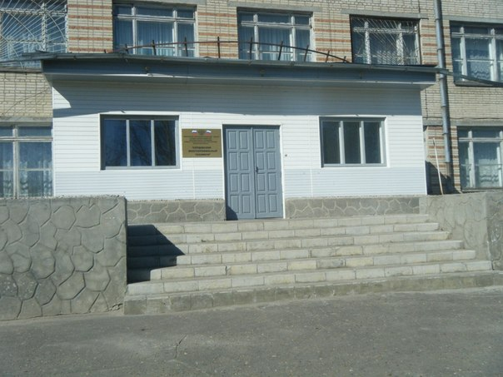
ГБПОУ ПО «СМТ» было основано 11 апреля 1961 года. В 2006 году техникум был реорганизован путем присоединения ГОУ НПО профессионального училища №20 г.Сердобска. В 2007 году было присоединено ГОУ НПО ПУ-35 р.п. Беково, которое стало в последствии Бековским филиалом. В 2012 году был присоединен Сердобский сельскохозяйственный техникум, а 2013 году ГОУ НПО ПУ-34 р.п. Колышлей, которое стало Колышлейским филиалом Сердобского многопрофильного техникума.
В настоящее время в техникуме обучаются более 700 человек.

Slide 3
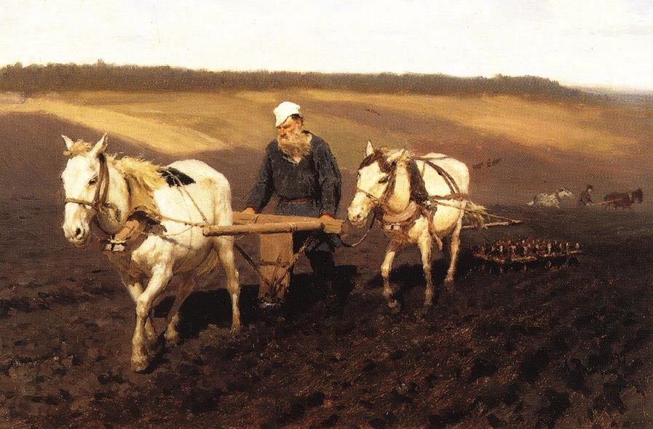
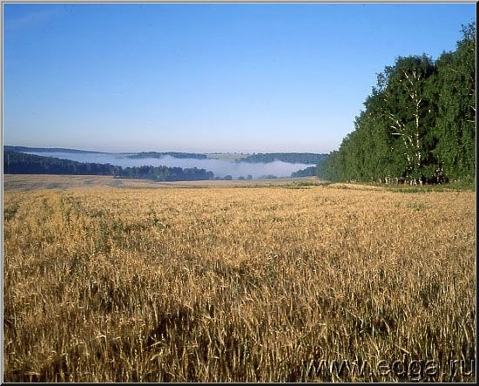
Специальность «Агрономия»
Слово "агроном" произошло от двух греческих слов: "агрос" — поле и "номос" — закон
Агроном — специалист сельского хозяйства.
Он хорошо знает законы земледелия, законы агрономии. Знания этих законов помогают агроному выращивать высокие урожаи сельскохозяйственных растений

Slide 4
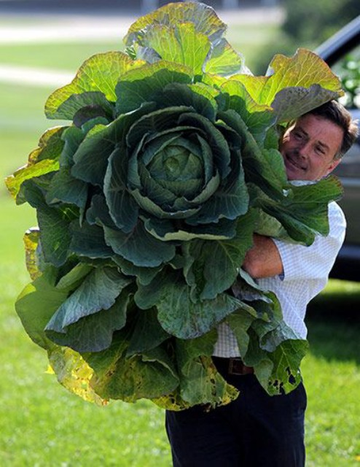
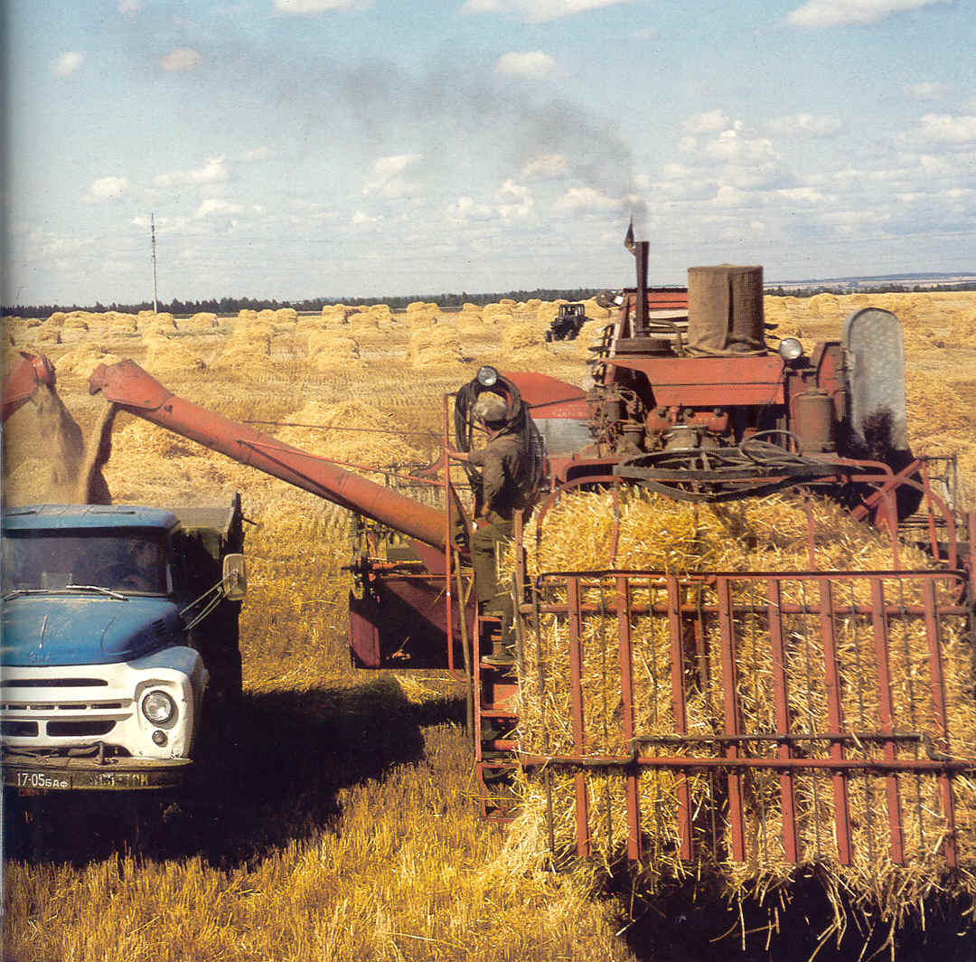
Специальность «Агрономия»
Трудовая деятельность агронома
Создание новых разновидностей огородных, садовых и полевых растительных культур. Профессиональный агроном также должен хорошо уметь планировать, контролировать и совершенствовать производственный процесс, выполняемый рабочими, входящими в его подчинение. Именно агроном является главным проводником науки в сельском хозяйстве, который должен уметь определять технологию и организацию труда.

Slide 5
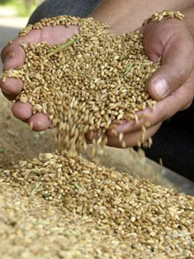
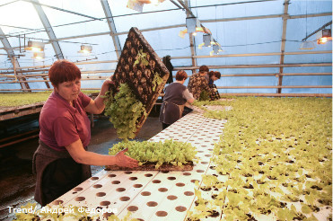
Специальность «Агрономия»
Профессиональные компетенции:
- реализация агротехнологий различной интенсивности;
- защита почв от эрозии и дефляции, воспроизводство их плодородия;
- хранение, транспортировка, предпродажная подготовка и реализация продукции растениеводства;
- управление работами по производству продукции растениеводства;
- выполнение работ по одной или нескольким профессиям рабочих, должностям служащих.

Slide 6
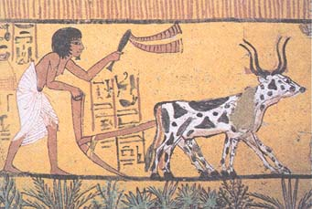
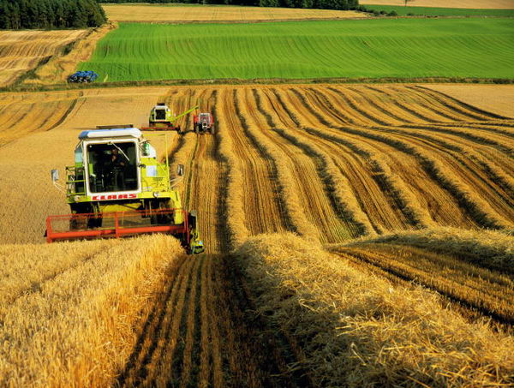
Специальность «Агрономия»
Профессия агронома очень древняя. Уже несколько тысяч лет назад люди Древнего Египта, Китая, Греции, Рима и Индии знали, как правильно нужно обрабатывать и облагораживать землю и выращивать различные сельскохозяйственные растения. Первыми агрономами являлись люди, которые занимались выращиванием дикорастущих растений с последующим их окультуриванием. За время развития сельского хозяйства специфика профессии агронома претерпела много изменений, но по сей день остаётся значимой частью

Slide 7
Где востребованы агрономы?
Специальность «Агрономия»

Slide 8
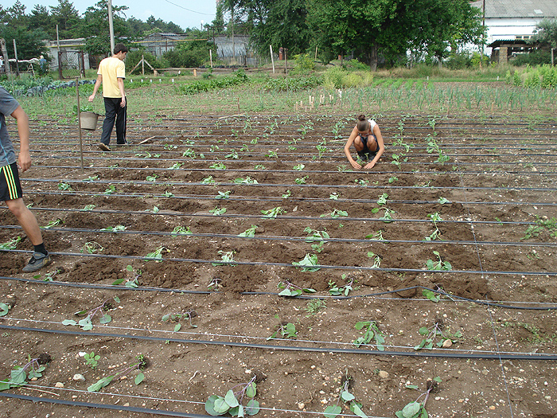
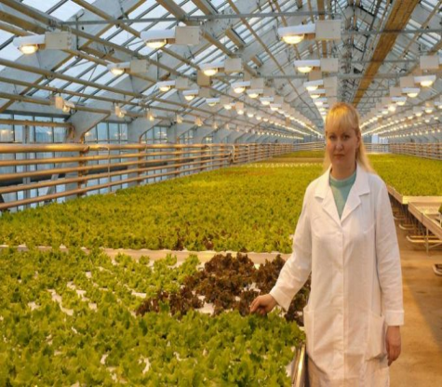
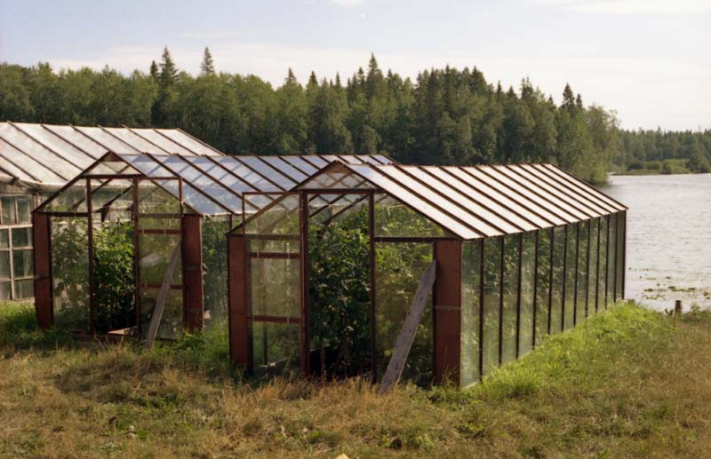
Специальность «Агрономия»
- Крупные сельскохозяйственные комплексы
- Небольшие фермерские хозяйства
- Оранжереи
- Питомники
- Теплицы
- Научно-исследовательские и образовательные институты.

Slide 9
Специальность «Агрономия»
Форма обучения – очная
Срок обучения на базе основного общего образования – 2 года 10 мес.
Присваиваема квалификация – агроном
Прием осуществляется на общедоступной основе
Размер академической стипендии – 743 руб.
Размер социальной стипендии – 1114,50 руб.

Slide 10
Перечень документов для поступления:
Специальность «Агрономия»
Аттестат (о среднем образования) и его копия
Копия паспорта
4 фото размеров 3х4
Заявление и согласие на зачисление
Иногородним предоставляется общежитие

Slide 11
Спасибо за внимание!
Приходите к нам и вы не пожалеете о своём выборе!

